Slide 1

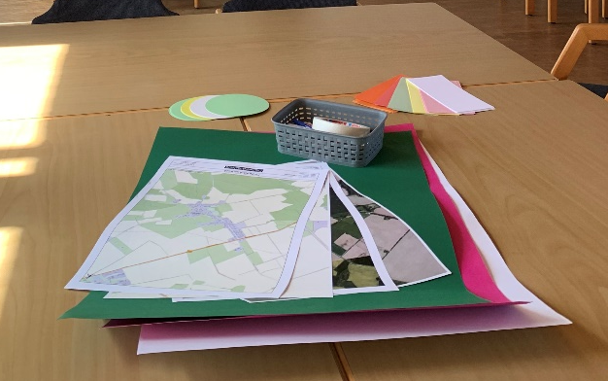
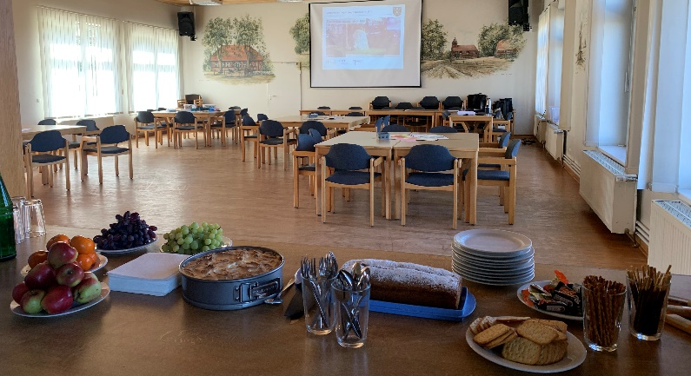
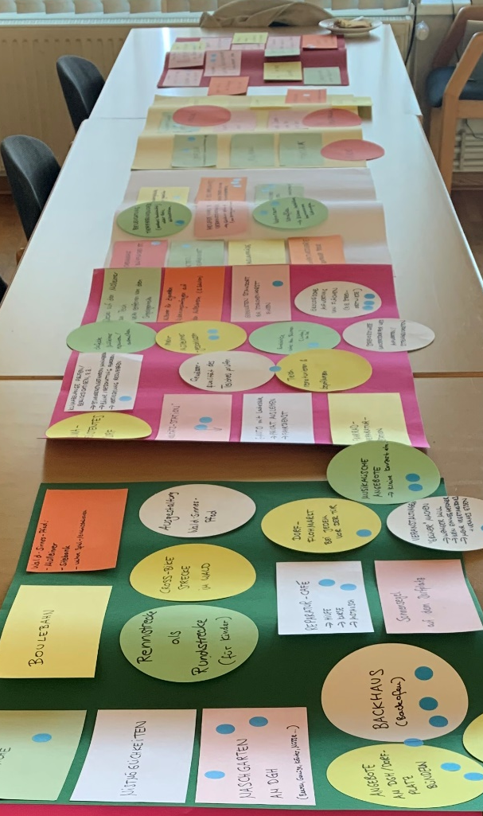
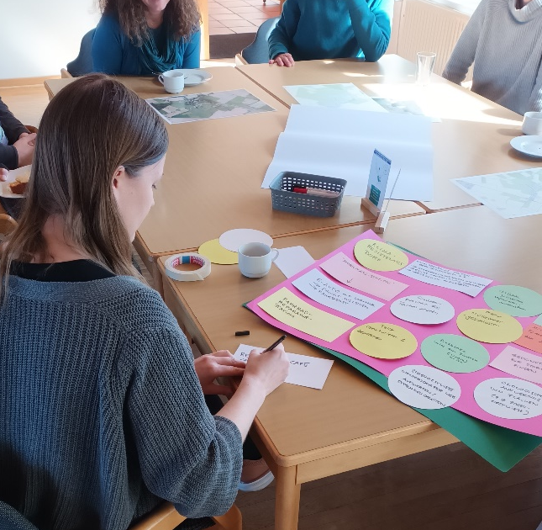
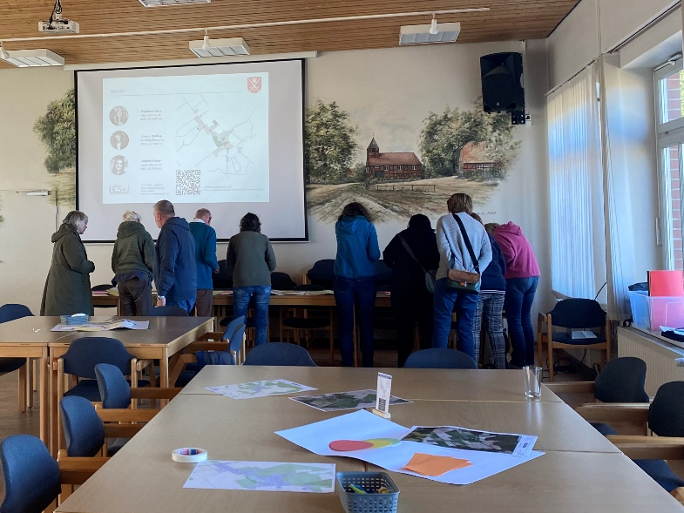



Ortsentwicklungskonzept Niendorf a. d. St.
Ergebnispräsentation
AM 15.07.2025 UM 19:00 UHR IM DORFGEMEINSCHAFTSHAUS
ERGEBNISPRÄSENTATION 15.07.2025
Quelle: www.niendorf-adst.de
Quelle: BCS STADT + REGION

Slide 2
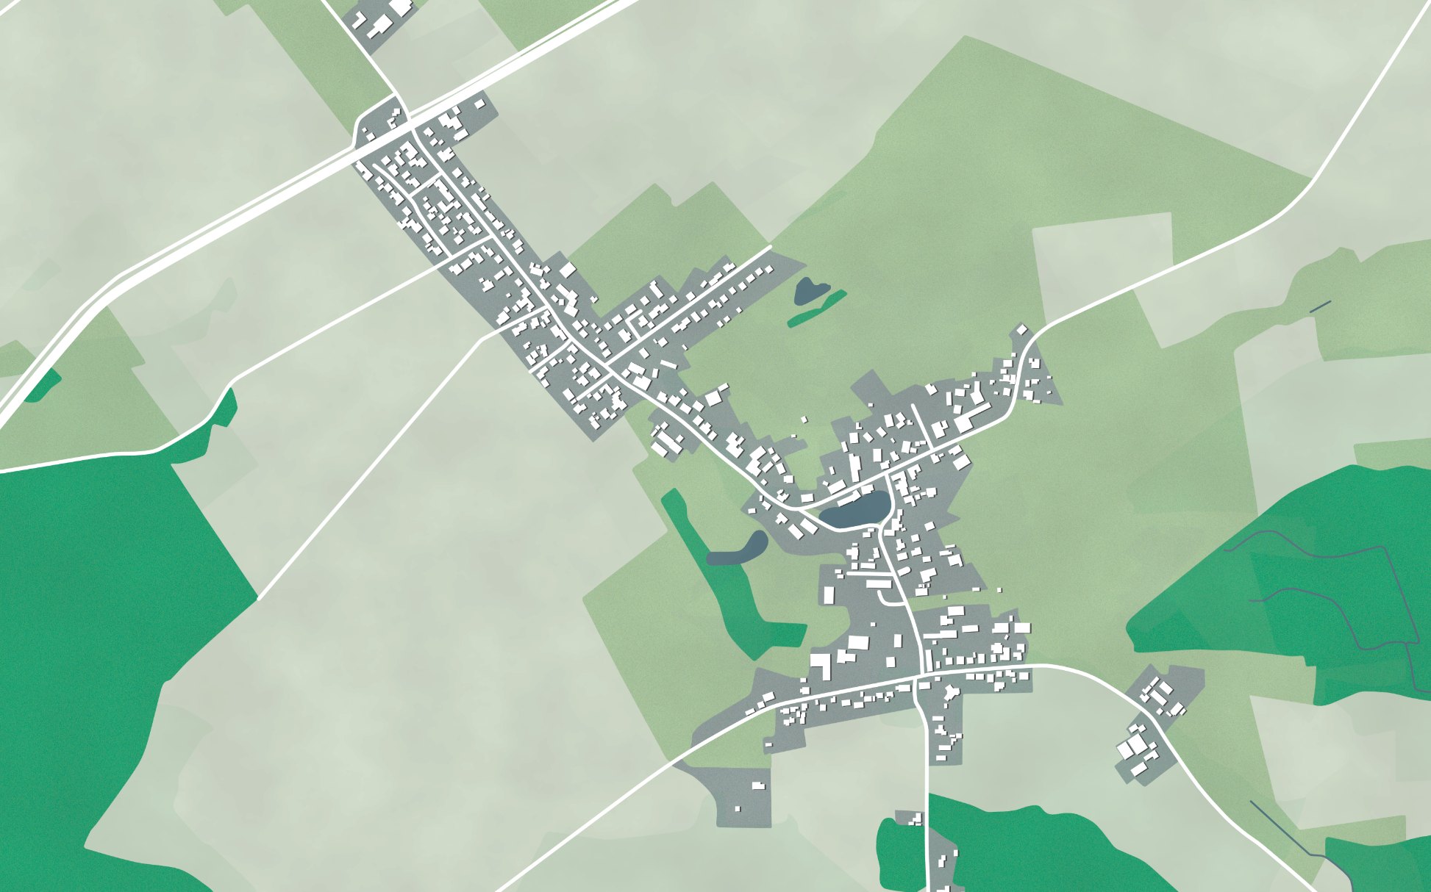
OEK Niendorf a. d. St.
Agenda
Planerische Einordnung
Rückblick auf die Beteiligung
Ablauf
Eindrücke
Ideen (Auswahl)
DAS ORTSENTWICKLUNGSKONZEPT (OEK)
Erläuterungsbericht
Übersichtsplan
Übersicht der Handlungsfelder
Übersicht der Handlungsempfehlungen
Quelle: BCS STADT + REGION

Slide 3

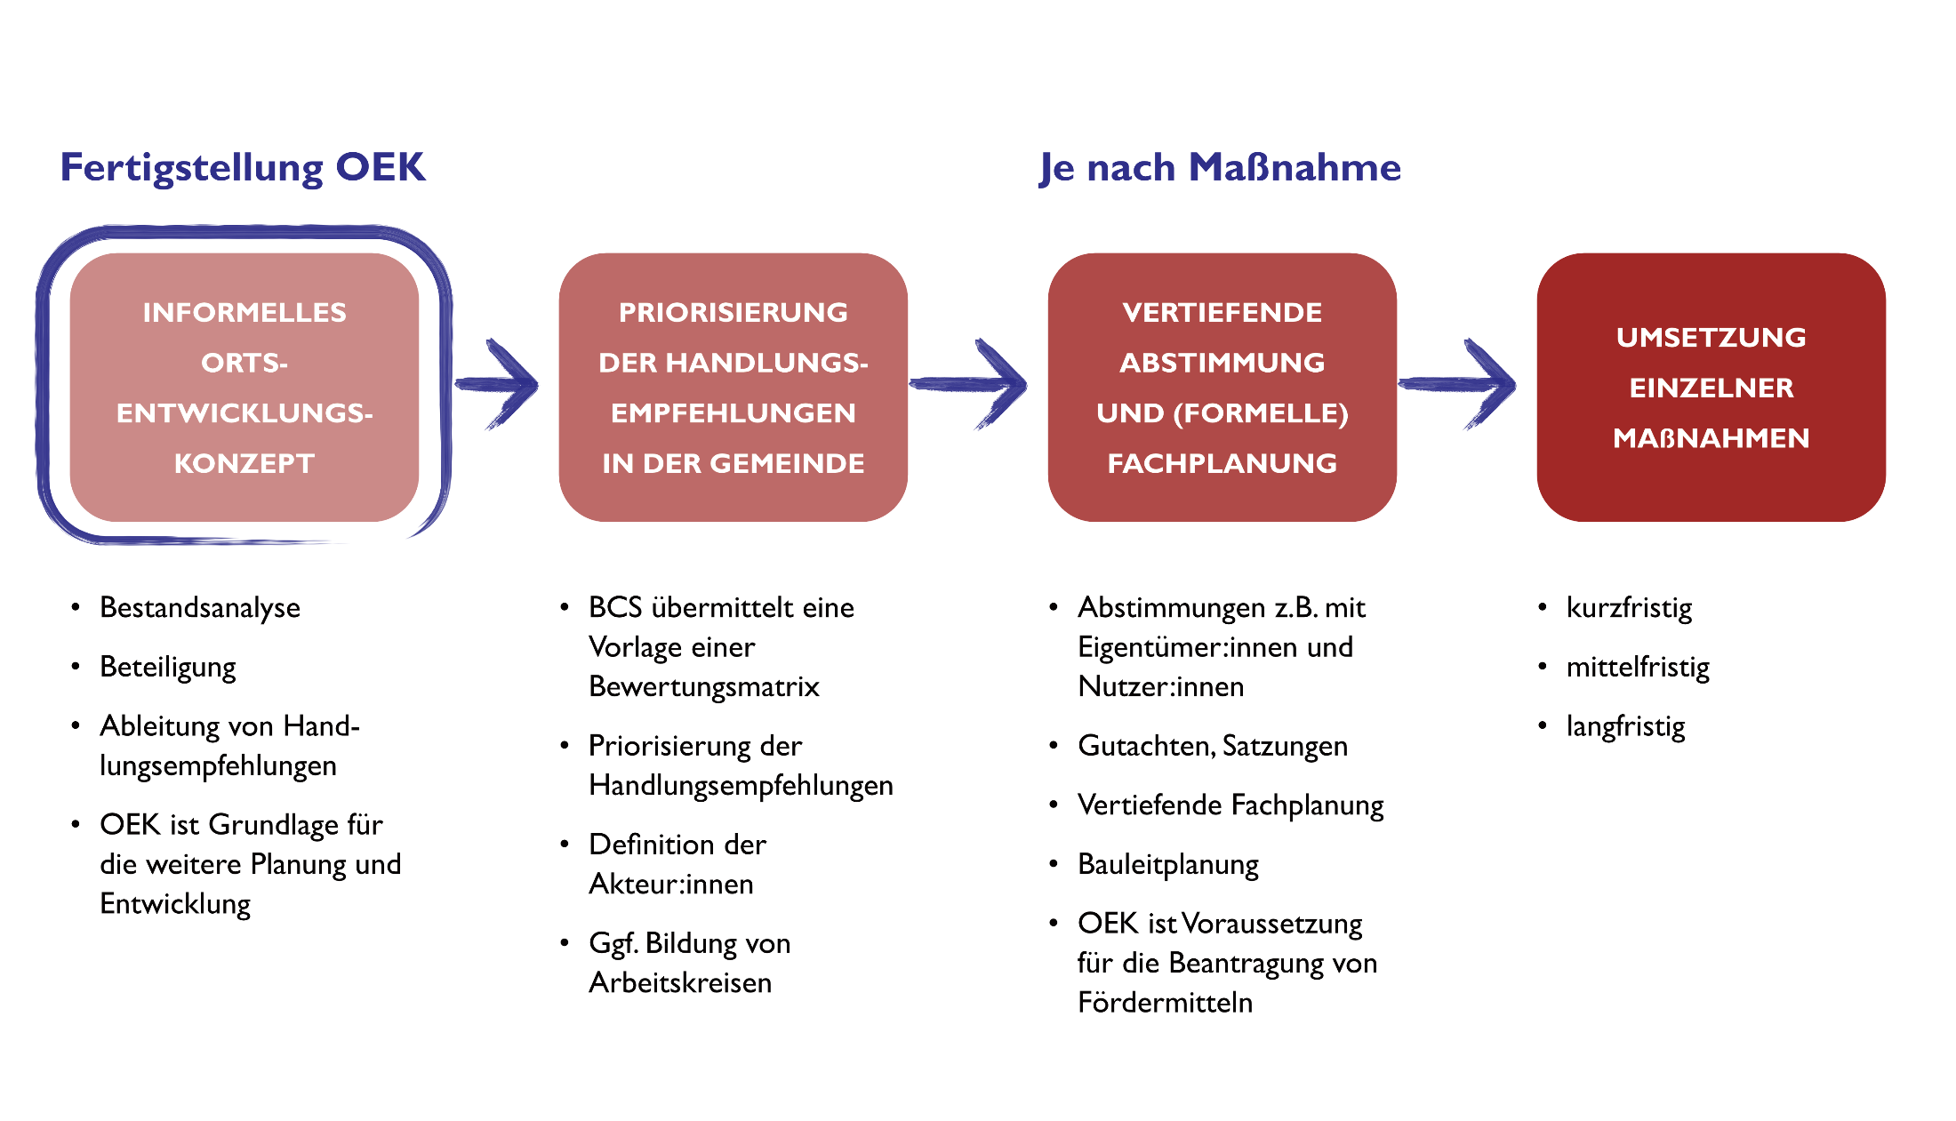
OEK Niendorf a. d. St.
1. Planerische Einordnung

Slide 4
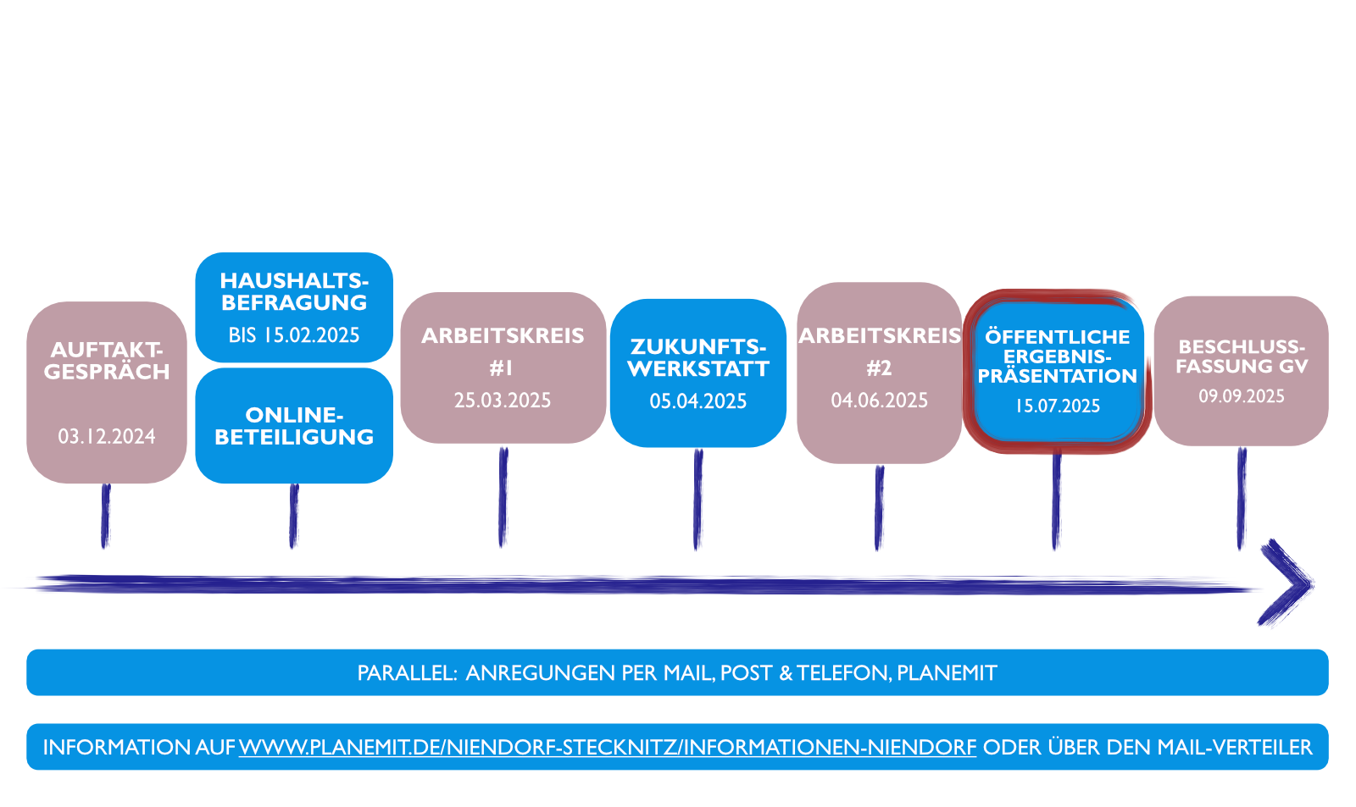
OEK Niendorf a. d. St.
2. Rückblick auf die Beteiligung – Ablauf
Blau = Öffentliche Beteiligungsformate

Slide 5

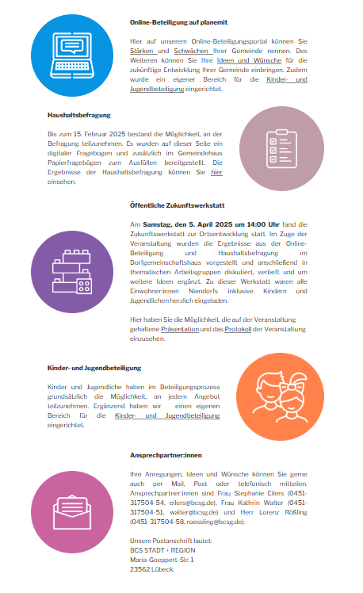
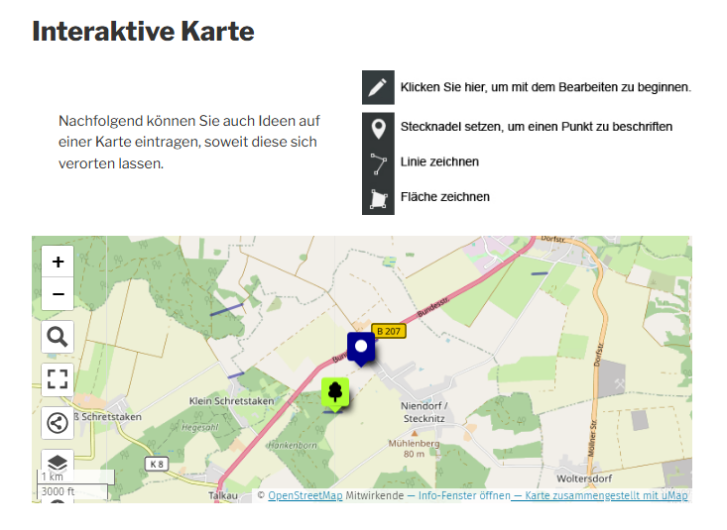
OEK Niendorf a. d. St.
2. Rückblick auf die Beteiligung – Eindrücke
www.planemit.de (Ausschnitte),
Quelle: BCS STADT + REGION

Slide 6
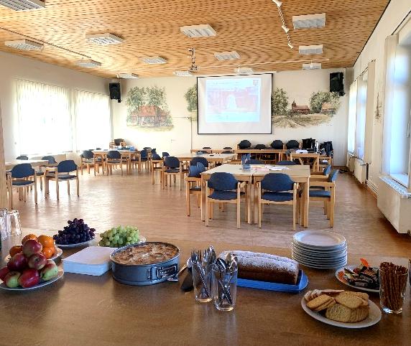

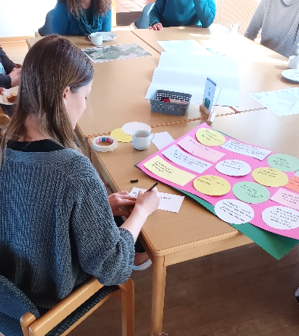
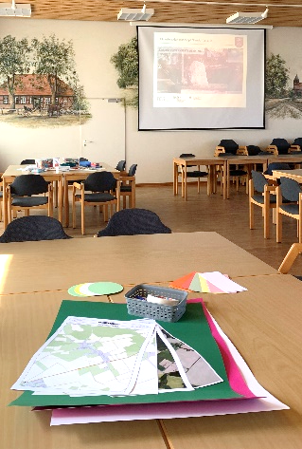
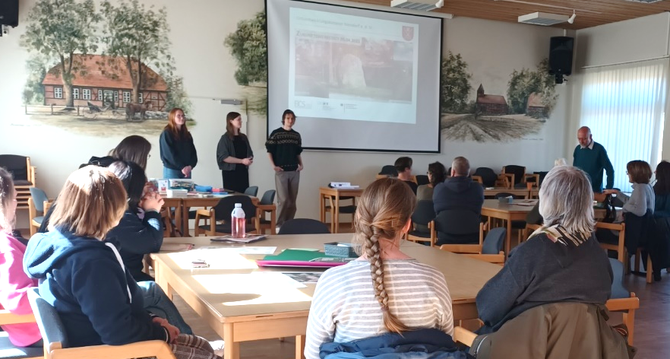
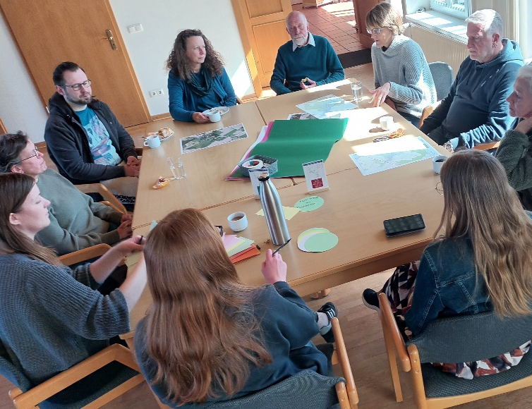
OEK Niendorf a. d. St.
2. Rückblick auf die Beteiligung – Eindrücke
Zukunftswerkstatt,
Quelle: BCS STADT + REGION

Slide 7
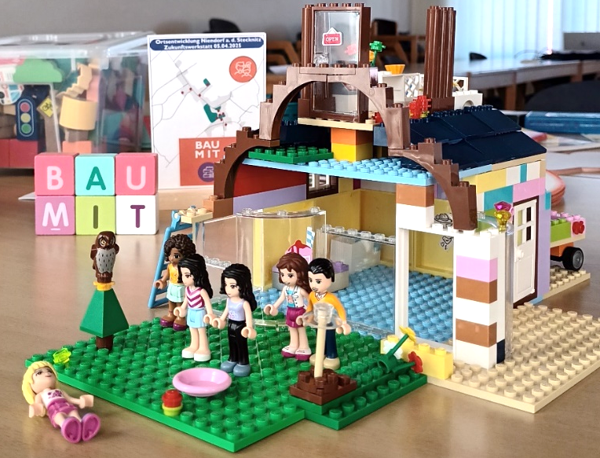
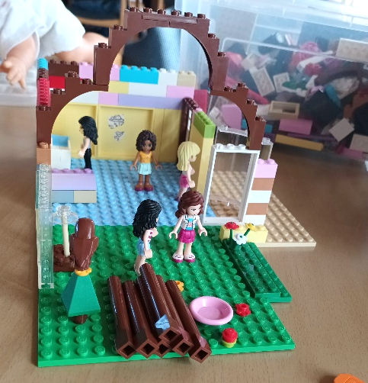
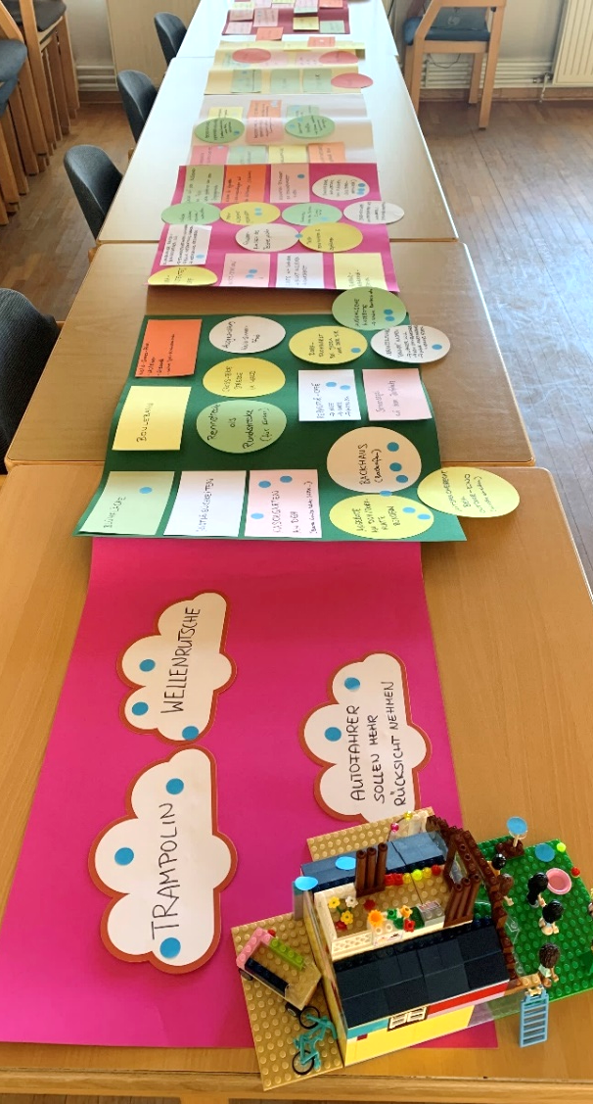
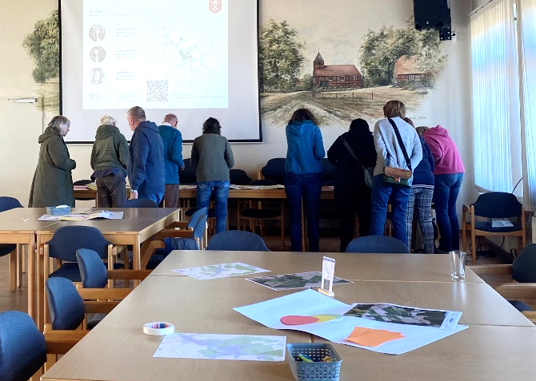

OEK Niendorf a. d. St.
2. Rückblick auf die Beteiligung – Eindrücke
Zukunftswerkstatt,
Quelle: BCS STADT + REGION

Slide 8
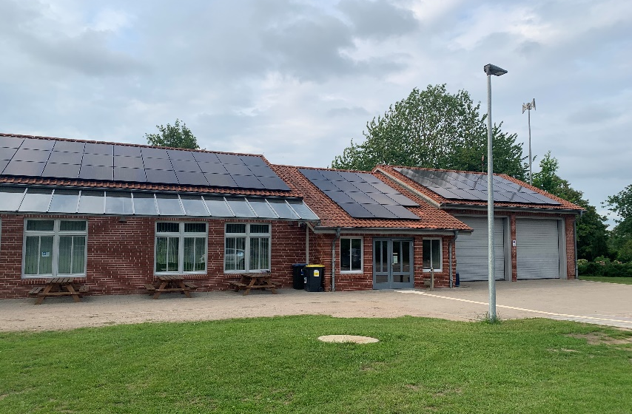
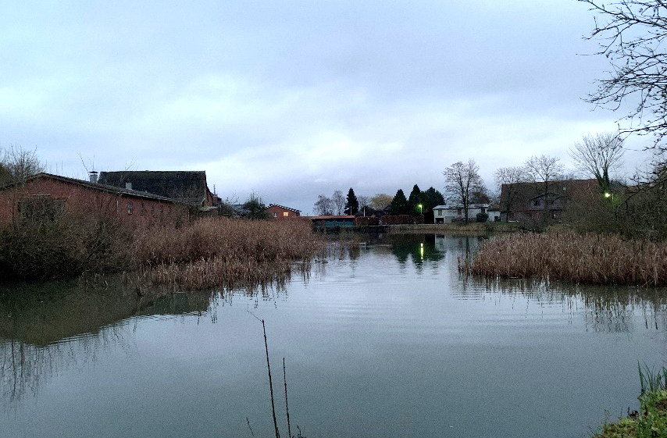
OEK Niendorf a. d. St.
2. Rückblick auf die Beteiligung – Ideen (Auswahl)
SIEDLUNGS-ENTWICKLUNG
GRÜN- UND FREIRAUM
Erhalt der ortsbildprägenden Bausubstanz und des dörflichen Charakters
Feuerwehrgebäude entsprechend
der gesetzlichen Vorgaben
Bepflanzung / Begrünung
Ausgestaltung von Grünflächen und Treffpunkten
Naschgarten am Dorfgemeinschaftshaus
Weitere Spiel- und Sportmöglichkeiten
Dorfteich prüfen, renaturieren und bepflanzen
Klimaresiliente Dorfentwicklung

Slide 9
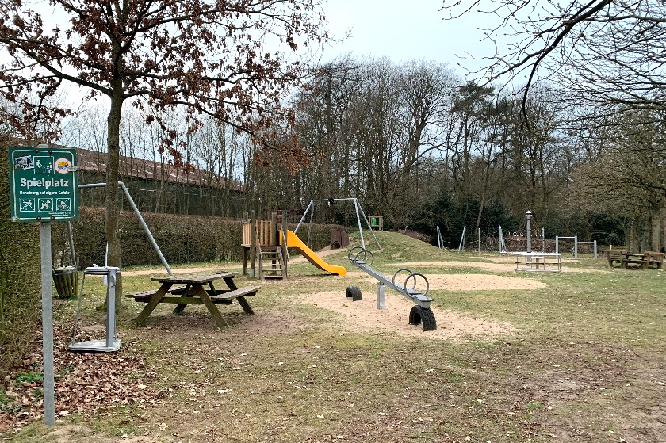
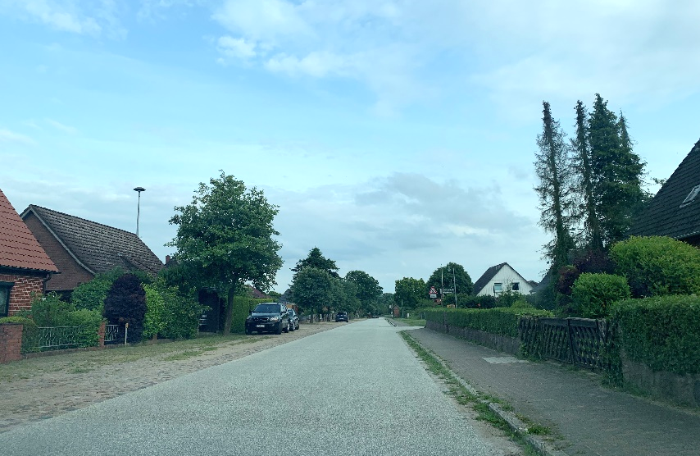
OEK Niendorf a. d. St.
2. Rückblick auf die Beteiligung – Ideen (Auswahl)
GEMEINSCHAFT
VERKEHR, MOBILITÄT
UND ENERGIE
Digitale Plattform (z. B. für Gemeindeinfos, Fahrgemeinschaften, Nachbarschaftshilfe)
Nutzung der DorfFunk-App
„Haus für alle“, Bündelung der Angebote am Dorfplatz / Dorfgemeinschaftshaus
„Tag des Ehrenamtes“
Weitere Angebote (z. B. Reparatur-Café)
Ausbau des Wegenetzes (Rundwege)
Stärkung alternativer Mobilitätsangebote
Erneuerbare Energien (z.B. gemeinschaftliche Photovoltaik-Flächen)
Mobilitätsstation (Leihfahrzeug: E-Auto und E-Lastenfahrrad mit Ladesäulen)
Aktuelle Wegekarte

Slide 10

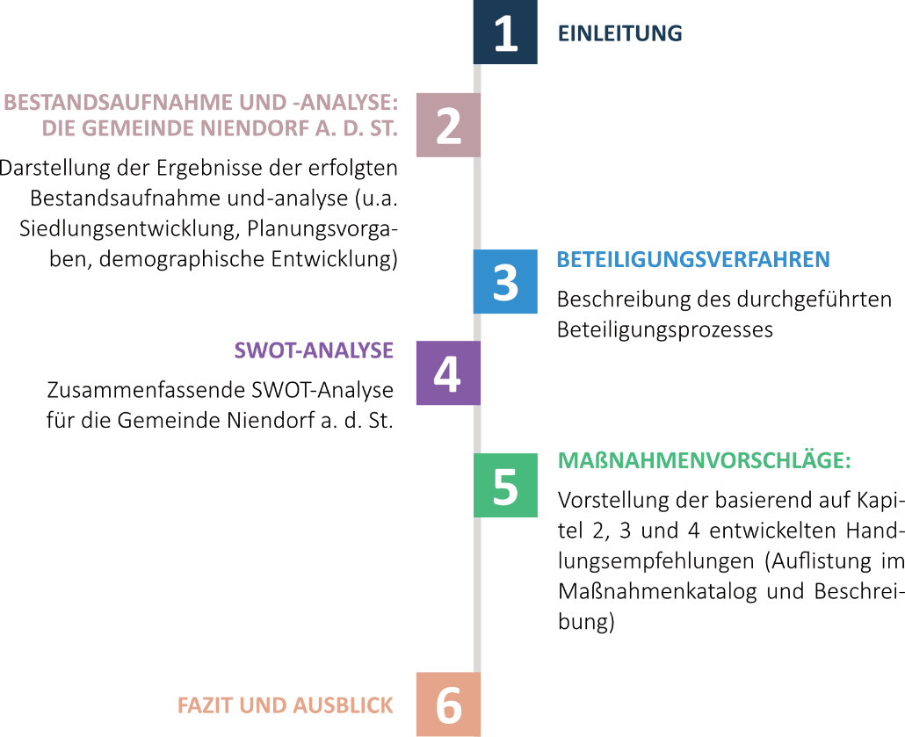
OEK Niendorf a. d. St.
3. DAS OEK – Erläuterungsbericht

Slide 11
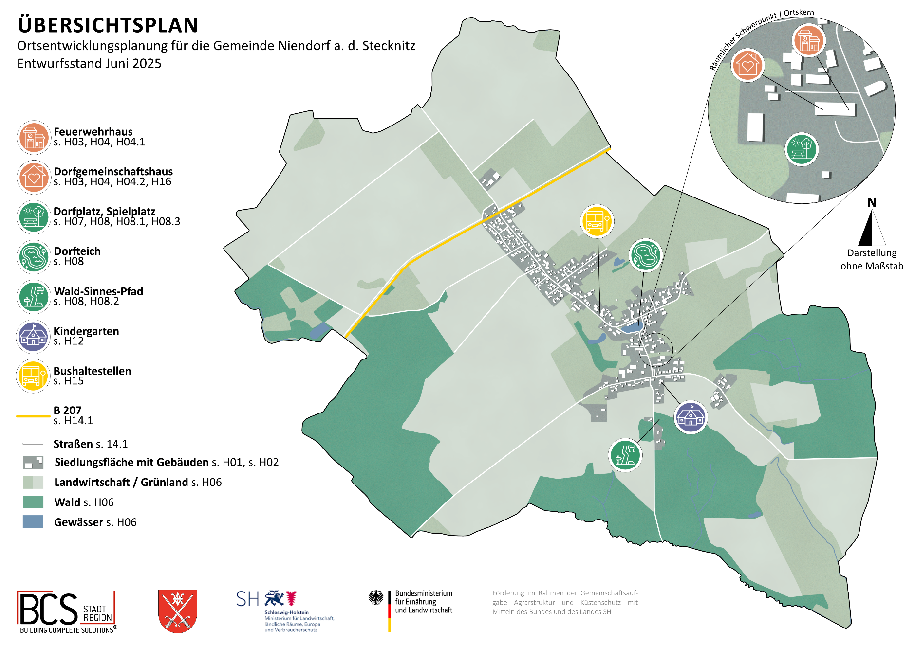
OEK Niendorf a. d. St.
3. DAS OEK – Übersichtsplan

Slide 12



OEK Niendorf a. d. St.
3. DAS OEK – Übersicht der Handlungsfelder
ÜBERGEORDNETES
LEITBILD
4 HANDLUNGSFELDER:
SIEDLUNGS-ENTWICKLUNG
GRÜN- UND FREIRAUM
GEMEINSCHAFT
VERKEHR, MOBILITÄT
UND ENERGIE
16 BZW. 23 HANDLUNGSEMPFEHLUNGEN
davon:
3 SCHLÜSSELPROJEKTE
und
5 STARTERPROJEKTE

Slide 13



OEK Niendorf a. d. St.
3. DAS OEK – Übersicht der Handlungsempfehlungen
SIEDLUNGSENTWICKLUNG
H01 Gewährleistung einer nachhaltigen Siedlungsentwicklung
H02 Schaffung von Voraussetzungen für bedarfsgerechten Wohnraum
H03 Unterstützung ortstypischer Betriebe und Einrichtungen
H04 Sanierung / Modernisierung / Erweiterung / Umnutzung / Neubau öffentlicher Gebäude
H04.1 Modernisierung / Erweiterung / Neubau Feuerwehr
H04.2 Modernisierung Dorfgemeinschafts- haus
GRÜN- UND FREIRAUM
H05 Öffentlichkeitsarbeit zum Umwelt- und Klimaschutz
H06 Erhalt, Pflege und Neuanlage von Naturräumen in Niendorf a. d. St.
H07 Stärkung des Dorf- und Spielplatzes als Mittelpunkt für die Gemeinschaft
H08 Pflege und Ausgestaltung weiterer Aufenthalts- und Spielorte
H08.1 Anlage eines Naschgartens
H08.2 Pflege und Ausgestaltung des Waldsinnespfads

Slide 14



OEK Niendorf a. d. St.
3. DAS OEK – Übersicht der Handlungsempfehlungen
GEMEINSCHAFT
H09 Stärkung und Erweiterung von Angeboten und Veranstaltungen für alle Generationen
H10 Stärkung von Vereinen, bürgerlichem Engagement sowie des dörflichen Zusammenlebens
H11 Ausbau des Versorgungsangebotes
H12 Erhalt und Ausbau von Kinderbetreuungsangeboten
H13 Einrichtung digitaler und analoger Informations- und Vernetzungsangebote
VERKEHR, MOBILITÄT UND ENERGIE
H14 Instandhaltung / Ausbau / Optimierung der Wegeinfrastruktur für alle Verkehrs- teilnehmenden
H14.1 Bauliche und optische Maßnahmen zur Steigerung der Verkehrssicherheit
H14.2 Optimierung der Beleuchtung öffentlicher Wege und Plätze
H14.3 Anlage eines Rundwegenetzes
H15 Stärkung und Schaffung klimagerechter Mobilitätsangebote
H16 Ausbau / Produktion / Speicherung / Nutzung alternativer Energieformen und -quellen

Slide 15
OEK Niendorf a. d. St.
3. DAS OEK – Übersicht der Handlungsempfehlungen
SCHLÜSSELPROJEKTE
H04.1: Modernisierung / Erweiterung / Neubau Feuerwehr
H07: Stärkung des Dorf- und Spielplatzes als Mittelpunkt für die Gemeinschaft
H14: Instandhaltung / Ausbau / Optimierung der Wegeinfrastruktur
für alle Verkehrsteilnehmenden
STARTERPROJEKTE
H08: Pflege und Ausgestaltung weiterer Aufenthalts- und Spielorte
H08.1: Anlage eines Naschgartens
H09: Stärkung und Erweiterung von Angeboten und Veranstaltungen für alle Generationen
H13: Einrichtung digitaler und analoger Informations- und Vernetzungsangebote
H14.2: Instandhaltung / Ausbau / Optimierung der Wegeinfrastruktur für alle Verkehrsteilnehmenden

Slide 16
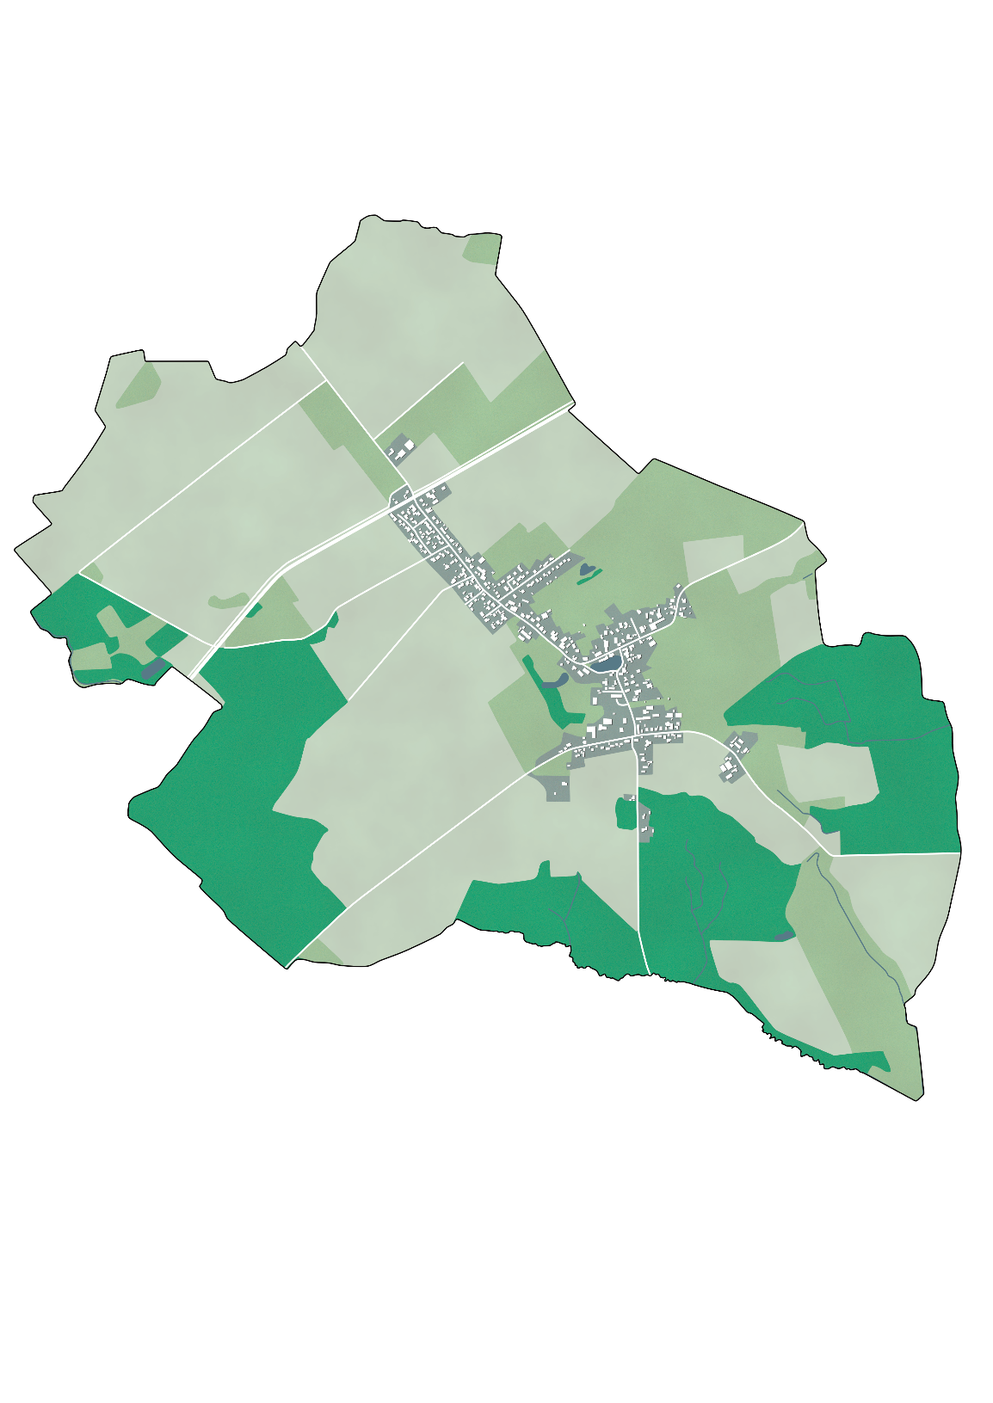
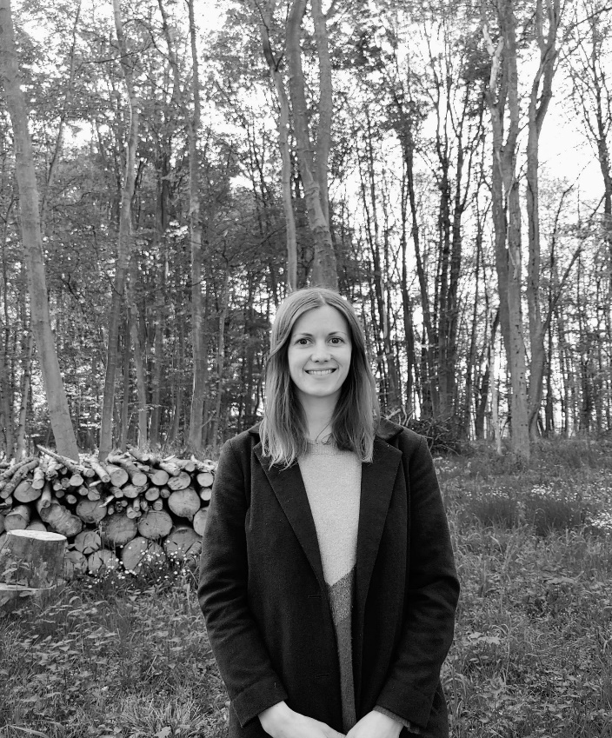


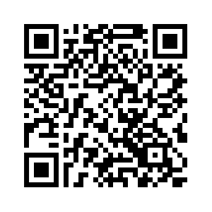
OEK Niendorf a. d. St.
Kontakt
Stephanie Eilers
eilers@bcsg.de
0451-317504-54
Lorenz Rößling
roessling@bcsg.de
0451-317504-53
Kathrin Walter
walter@bcsg.de
0451-317504-51
BCS STADT + REGION
Maria-Goeppert-Straße 1 23562 Lübeck
www.bcsg-stadtundregion.de
Informationen unter:
www.planemit.de/niendorf-stecknitz

